Slide 1
案例三：求解贝尔曼方程
袁莎, 白朔天, 唐杰. 强化学习（微课版）. 清华大学出版社

Slide 2
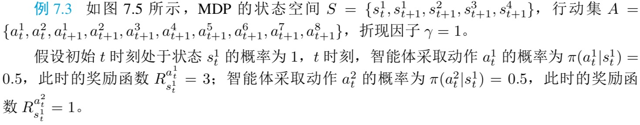
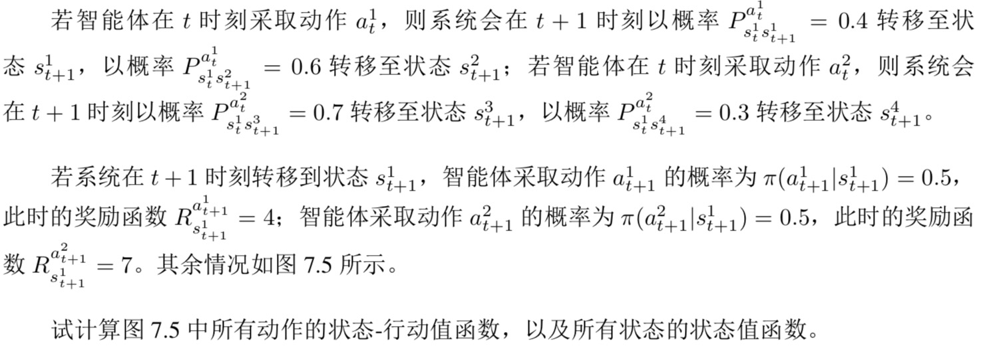
例7.3：求解贝尔曼方程

Slide 3
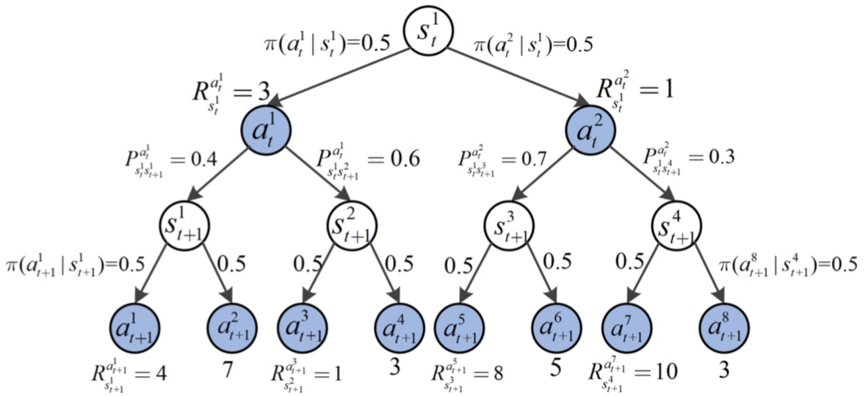
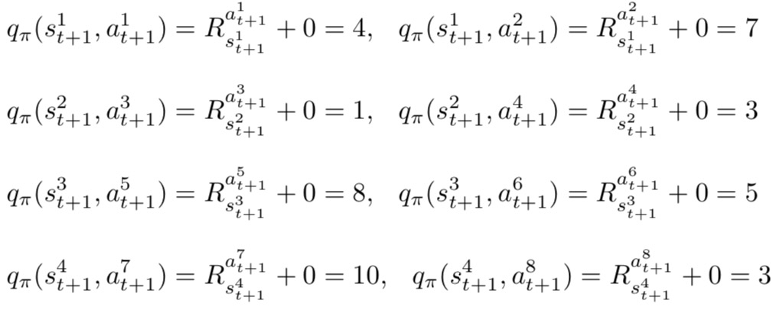
例7.3：求解贝尔曼方程

Slide 4
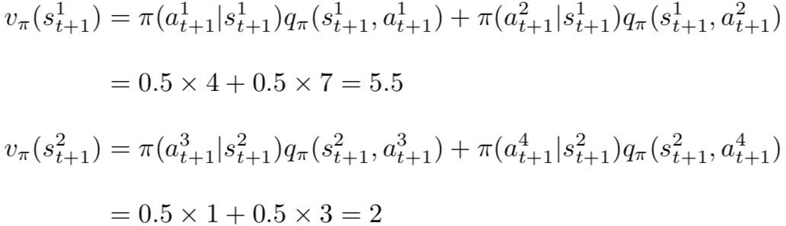
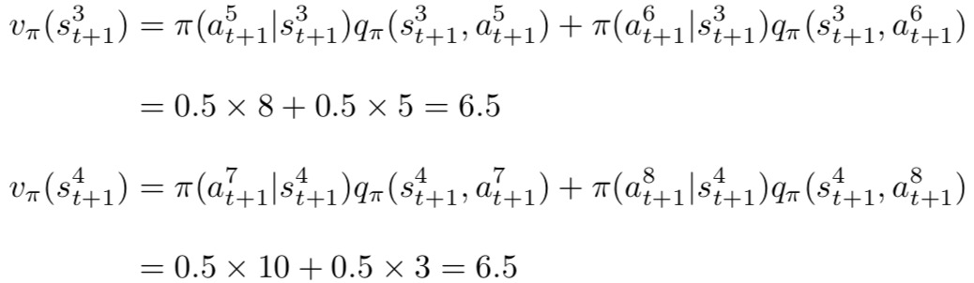
例7.3：求解贝尔曼方程

Slide 5
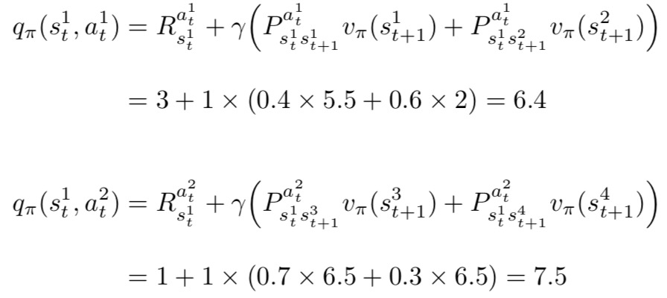
例7.3：求解贝尔曼方程

Slide 6
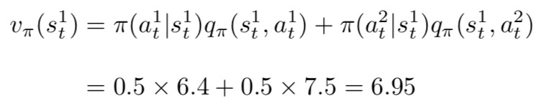
例7.3：求解贝尔曼方程

Slide 7
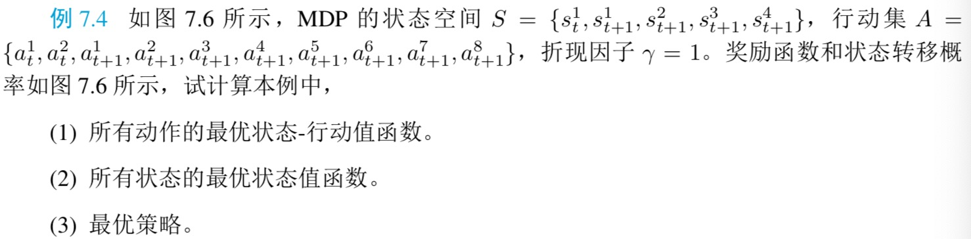
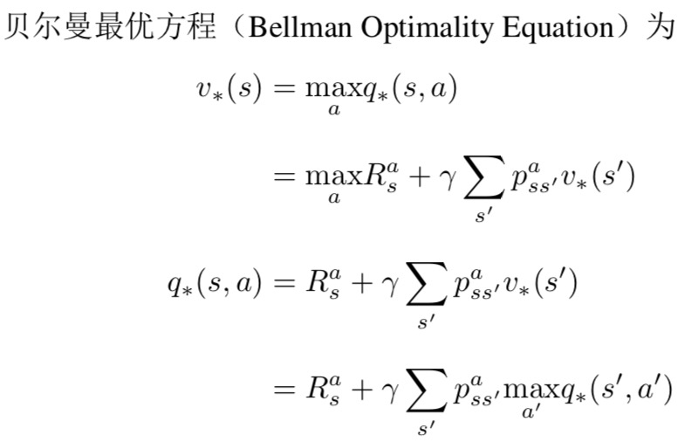
例7.4：求解贝尔曼最优方程

Slide 8
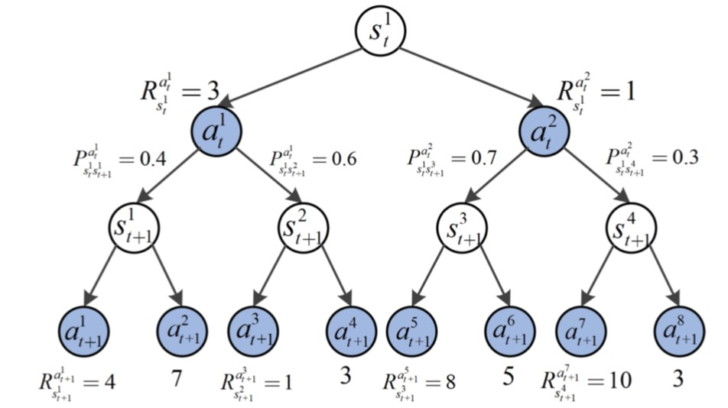


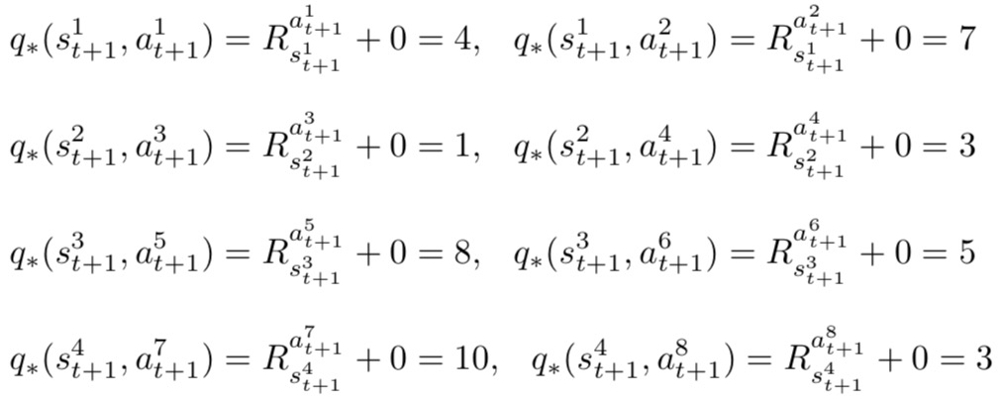
例7.4：求解贝尔曼最优方程

Slide 9
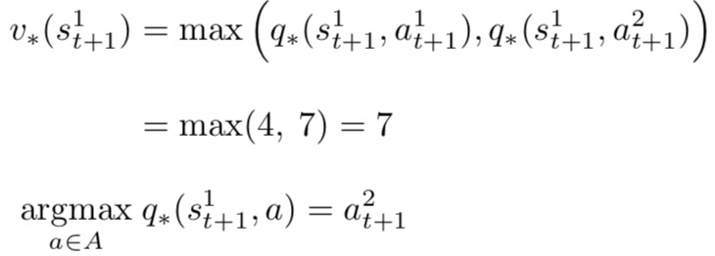
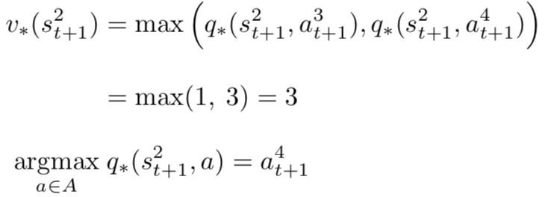
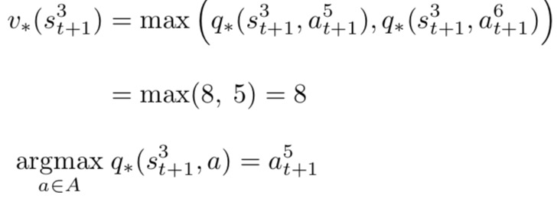
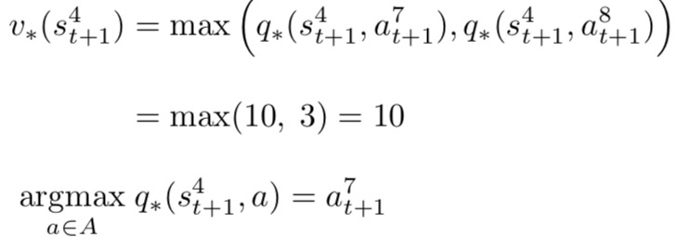
例7.4：求解贝尔曼最优方程

Slide 10
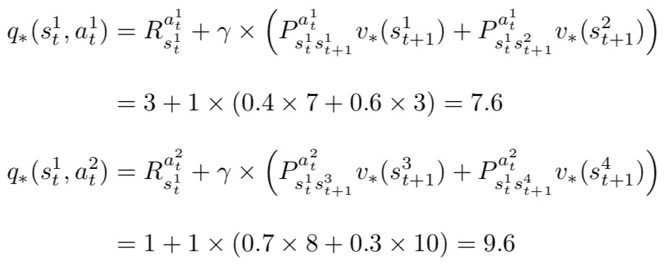
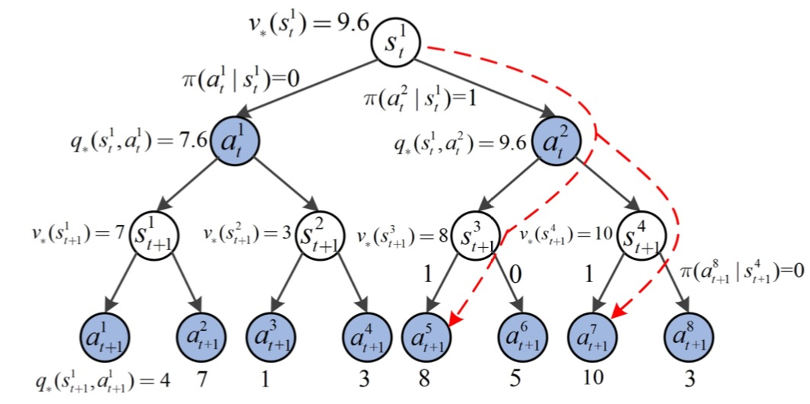
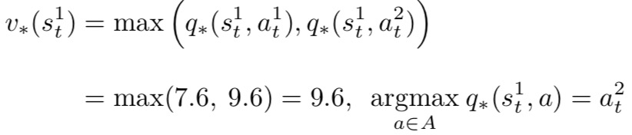
例7.4：求解贝尔曼最优方程

Slide 11
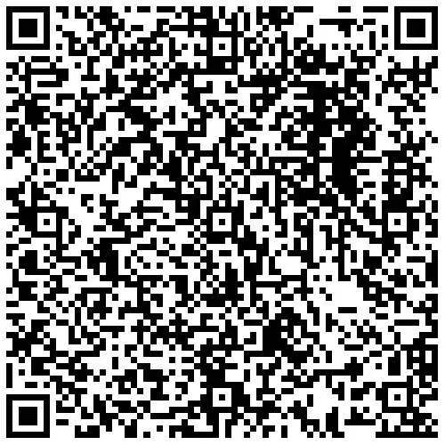
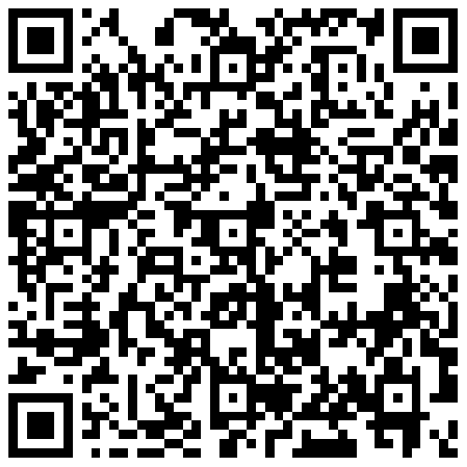

袁莎, 白朔天, 唐杰. 强化学习（微课版）. 清华大学出版社
京东购买二维码
淘宝购买二维码
交流公众号

